Slide 1

A.C.Trans
ASOCIACION CIVIL DEL TRANSPORTE
COADMINISTRADOR Y AUDITOR DEL S.U.B.E
SISTEMA ÚNICO DE BOLETO
ELECTRONICO
Asociación Civil del Transporte

Slide 2
Contenido de la Presentación
1.Introducción a los Nuevos desarrollos ACTrans
2. ACTrans APP
3. ACTransito
4.ACTrack
5.Terminales móviles de inspección - TMI
6. ACTrans Web - Como Contactarnos
Asociación Civil del Transporte

Slide 3

Aplicación Móvil ACTrans

Slide 4



En la APP ACTrans el usuario podrá encontrar la información más relevante de la Empresa de Transporte, dividida por sus correspondientes líneas.
Los módulos desarrollados son los siguientes:
GPS
Recaudación
Velocidad Comercial (en desarrollo)
Resumen
Descarga de la APP ACTrans
La aplicación se encontrará disponible para los distintos dispositivos móviles en sus respectivas tiendas de descargas y es totalmente gratuito.
Android
IOS
Windows

Slide 5
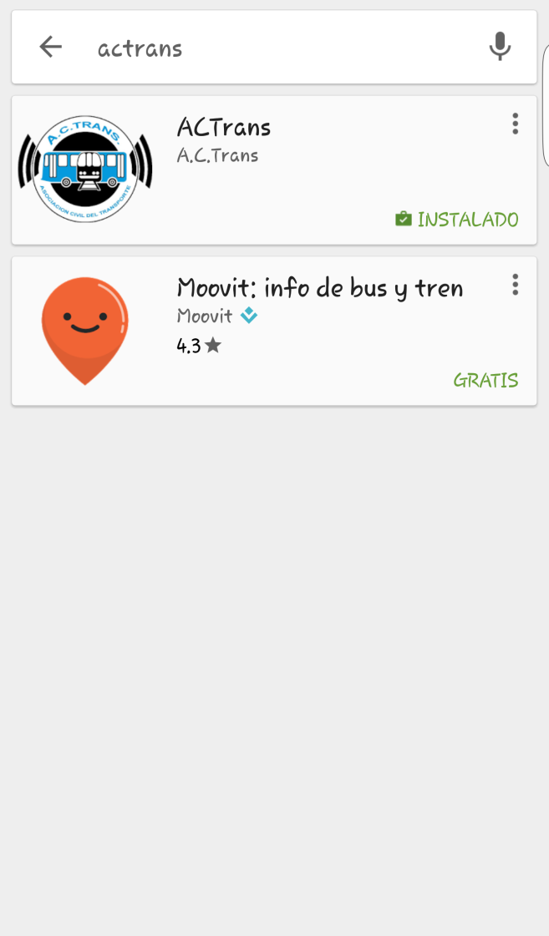
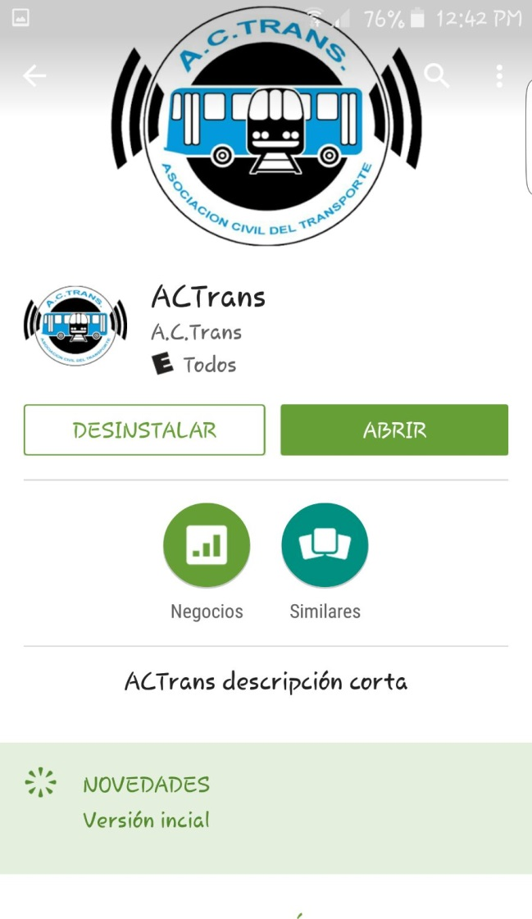
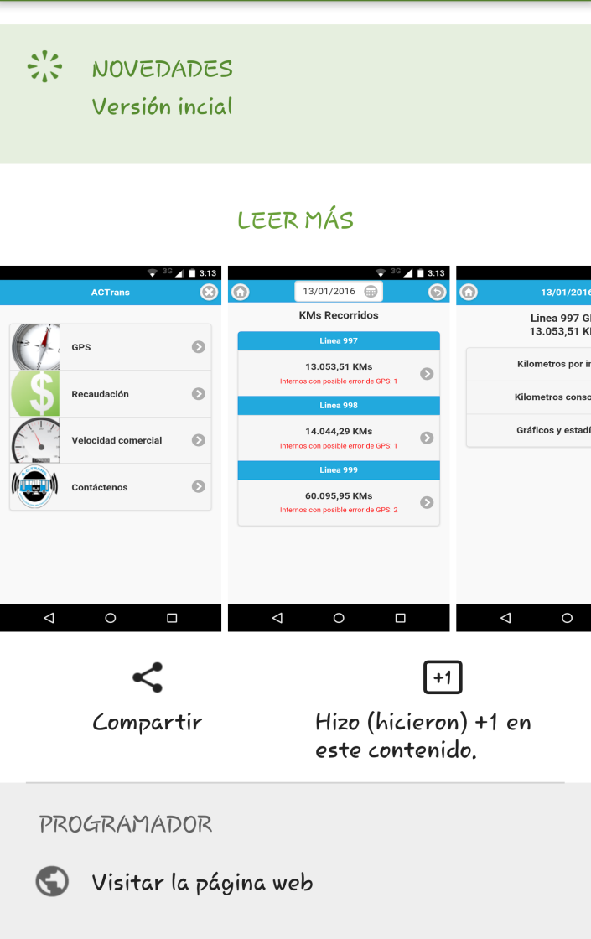
A modo de ejemplo se toma la tienda de Playstore para Android
Se realiza la búsqueda de la aplicación
ACTrans y se procede a su instalación

Slide 6
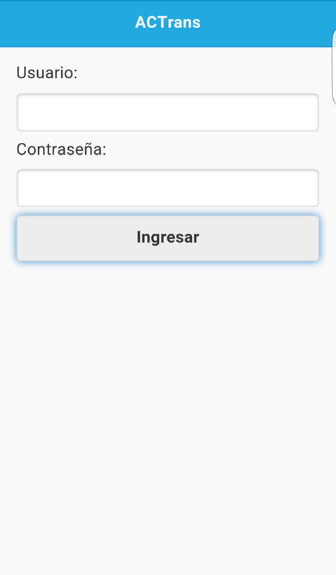
A través de un usuario y contraseña que será provisto por ACTrans podrá acceder a la aplicación.
Importante:
Para la obtención del Usuario y Contraseña, tiene que ser remitida nota desde la presidencia de la Empresa de Transporte con los autorizados para operar.

Slide 7
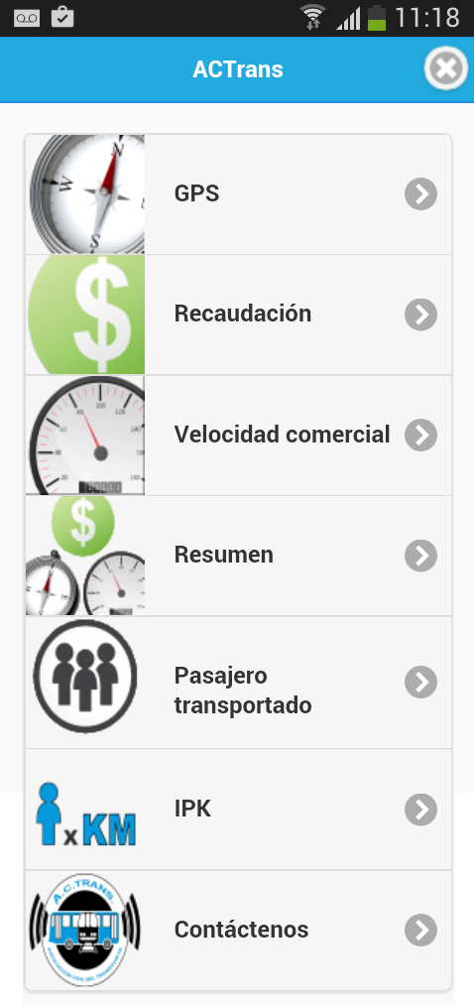
Presionando este botón se sale de la aplicación y será necesario un nuevo ingreso de usuario y Contraseña
Desde el menú inicial podrán acceder a todas las funciones de la APP ACTrans

Slide 8
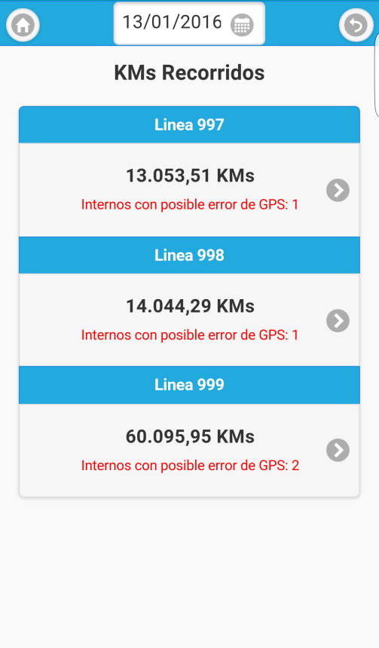
Así mismo, podrán observar la cantidad de internos con posible error en la fecha de consulta.
Ingresando en la opción GPS
La fecha informada será por default siempre la del día. El usuario podrá seleccionar la fecha de consulta que desee con su correspondiente información.
La correspondiente flecha permite volver una pantalla atrás, esta misma función esta habilitada desde el botón de cada dispositivo móvil.
El icono de la casa (home) permite volver a la pantalla de menú inicial
En el caso que la Empresa de Transporte posea mas de una línea se listarán en la pantalla con sus correspondientes kms acumulados.

Slide 9
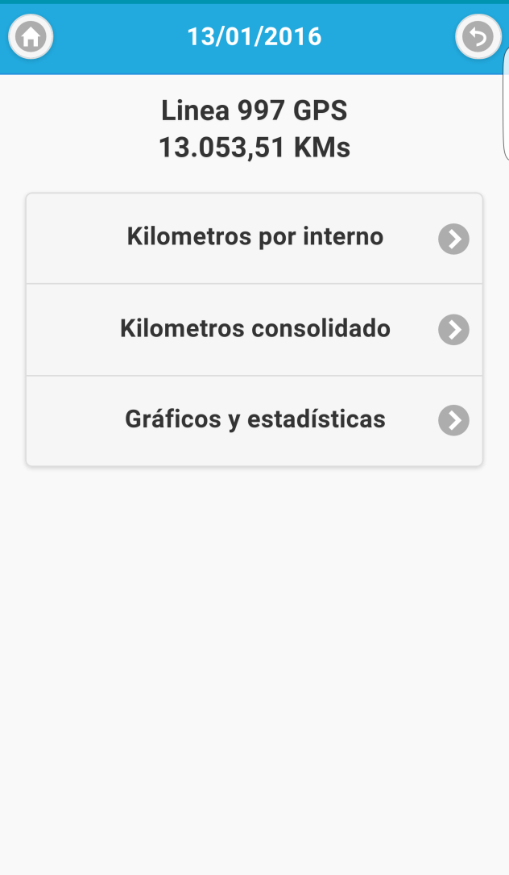
Una vez seleccionada la línea a consultar se mostrará la cantidad de kms para la fecha.
Se despliega el sub-menú con las opciones detalladas en la pantalla

Slide 10
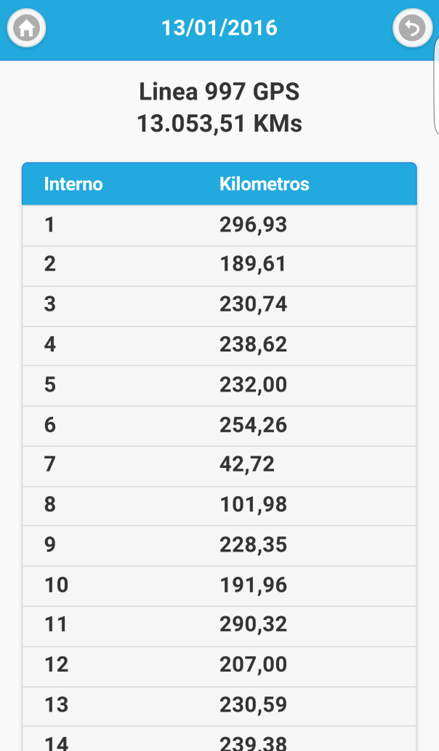
Al ingresar a la 1era opción se podrá observar la cantidad de kms realizada por cada interno de la línea seleccionada

Slide 11
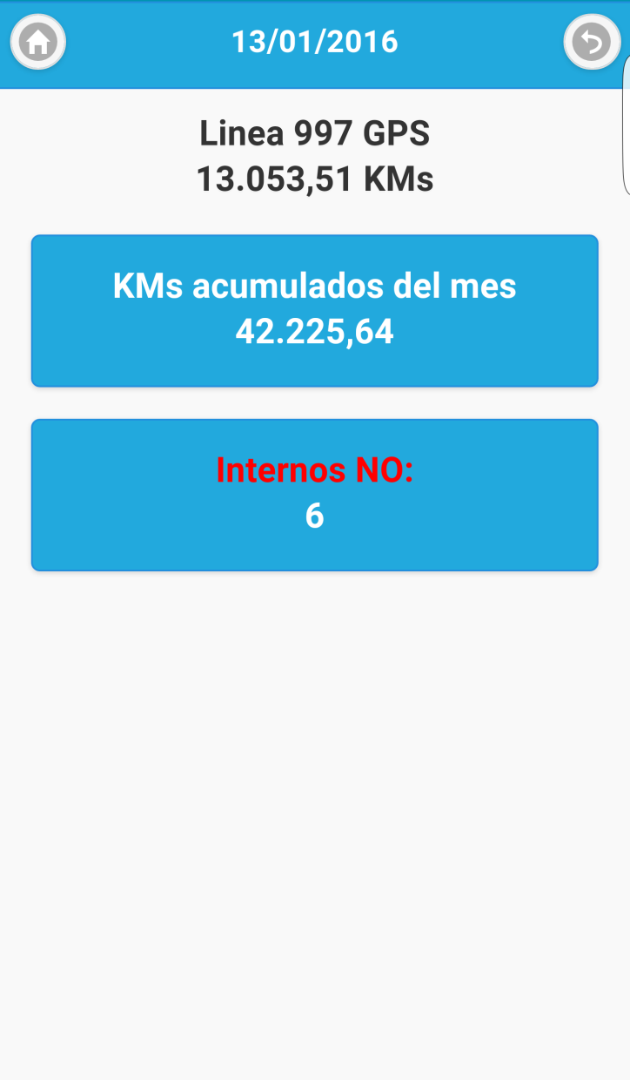
Al ingresar a la 2da opción se podrá observar
Cantidad de kms realizados en la fecha seleccionada
Cantidad de kms Acumulados hasta la fecha seleccionada
Detalle con número de Interno/s que poseen posibles errores

Slide 12
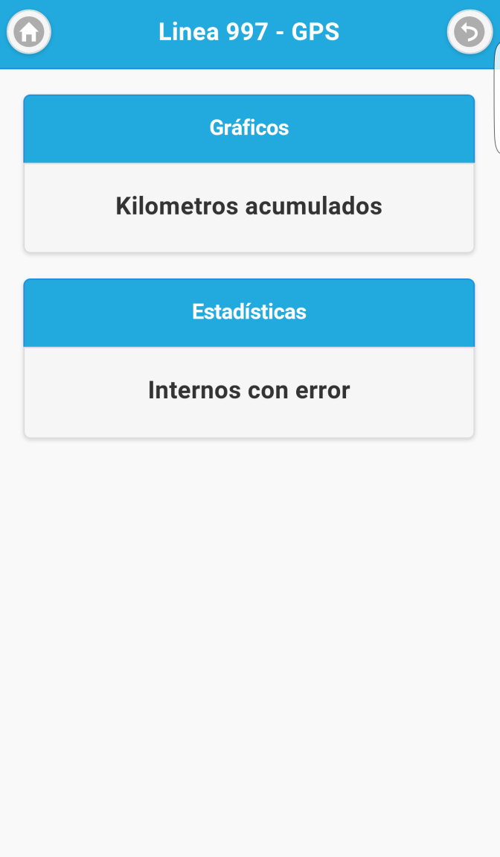
En esta pantalla podrá seleccionar gráficos o estadísticas
Al ingresar a la 3era opción se podrá observar

Slide 13
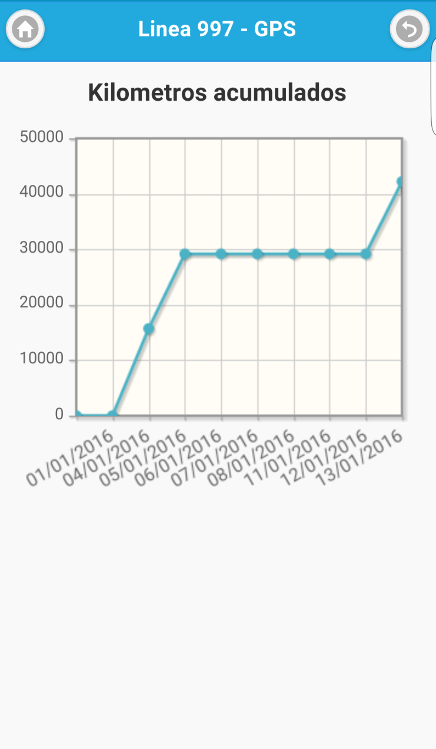
En la opción Gráficos encontrará:
Gráfico de Kilómetros acumulados a la fecha de consulta

Slide 14
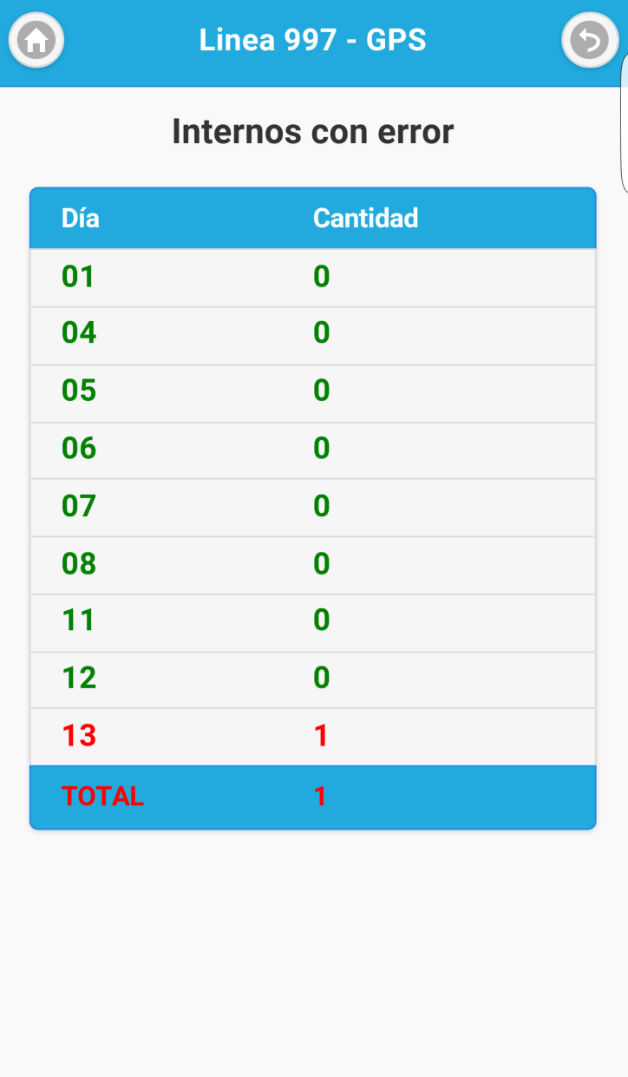
En la opción Estadísticas encontrará:
Tabla de Internos con error discriminada por día de proceso y con un total acumulado a la fecha de consulta.

Slide 15
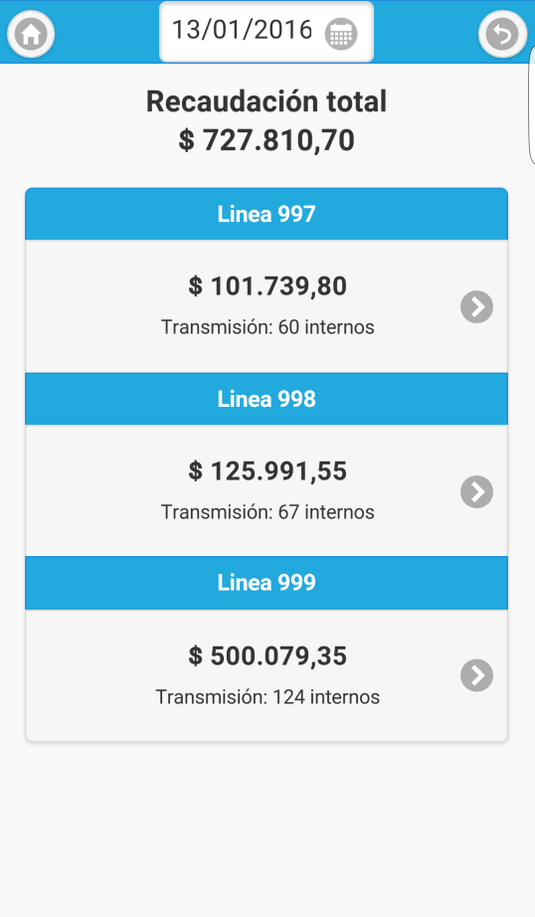
Ingresando en la opción Recaudación
Podrá seleccionar la línea que desea consultar en el caso que posea mas de una en la Empresa de Transporte.
En la pantalla se visualiza el monto total de recaudación del día consultado y la cantidad total de internos que transmitieron correctamente.

Slide 16
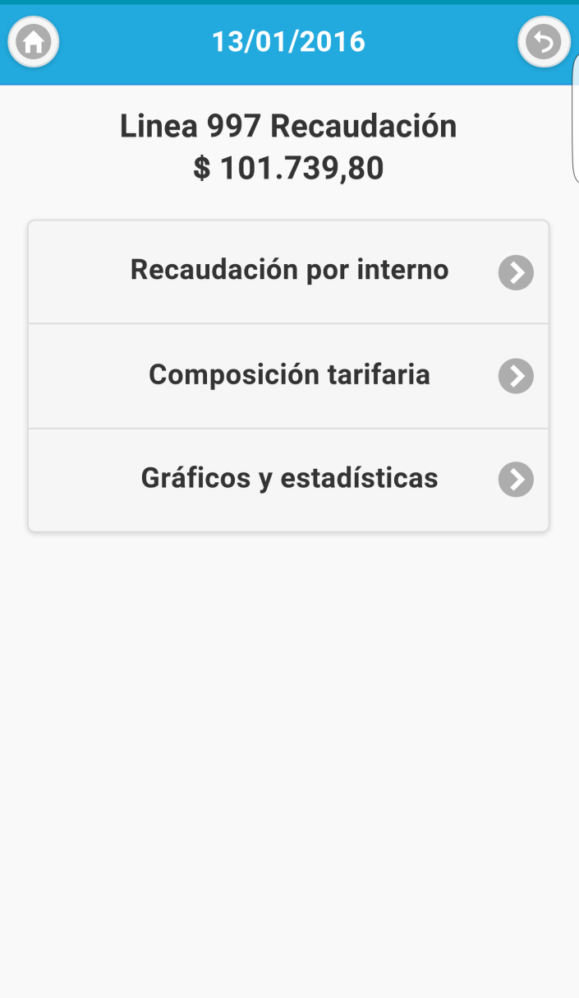
Al seleccionar la línea deseada la APP despliega el siguiente submenú

Slide 17
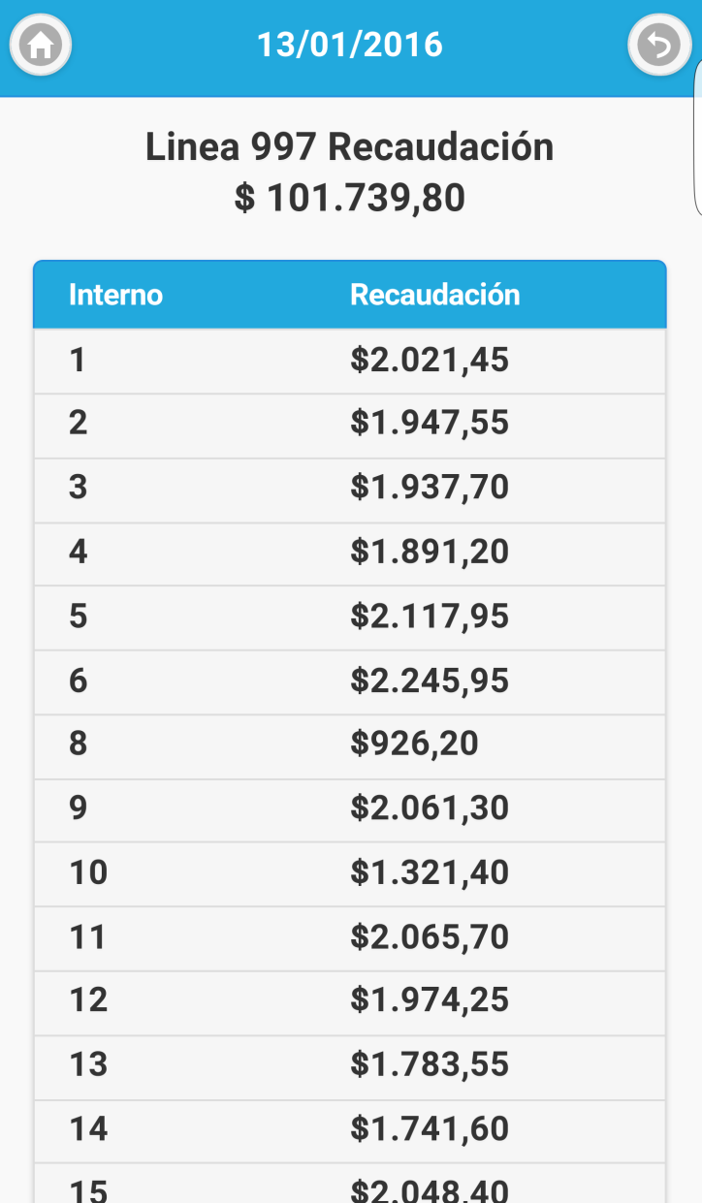
En la 1era opción podrán observar la Recaudación total de la línea como así también el detalle de recaudación interno por interno

Slide 18
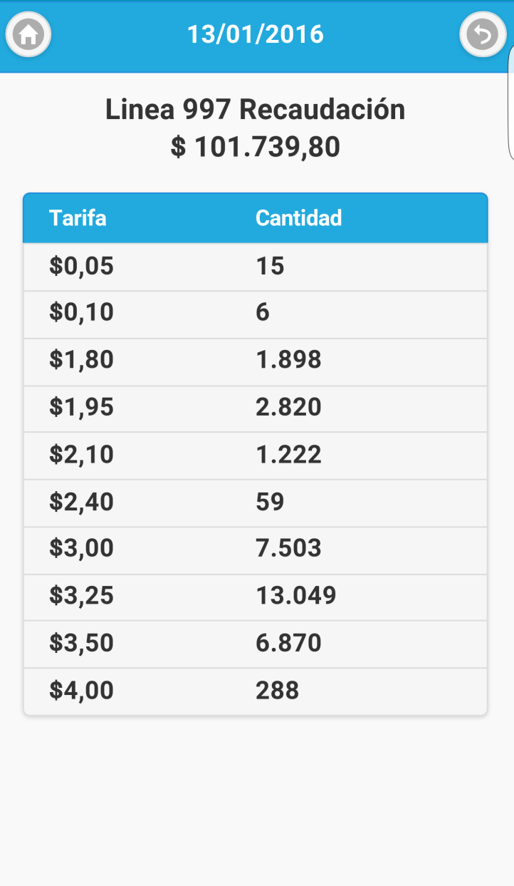
En la 2da opción podrá observar la composición tarifaria de la línea para la fecha seleccionada

Slide 19
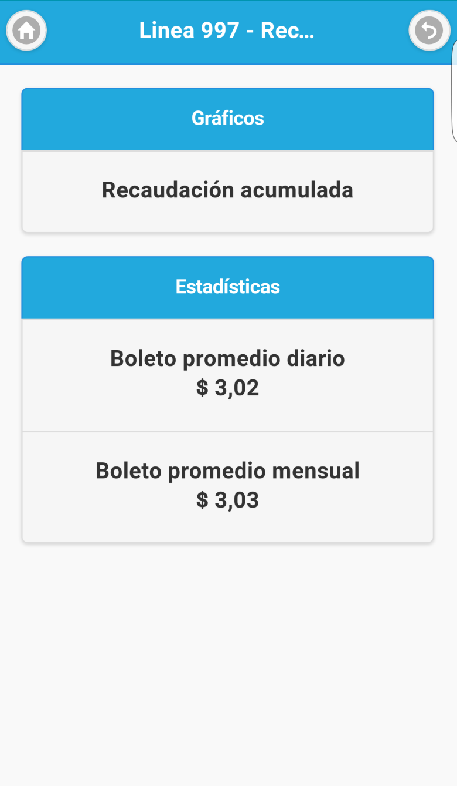
En la 3era opción podrán observar
La opción de gráficos
Boleto promedio del día seleccionado
Boleto promedio ponderando todas las fechas desde el inicio del mes hasta la fecha seleccionada

Slide 20
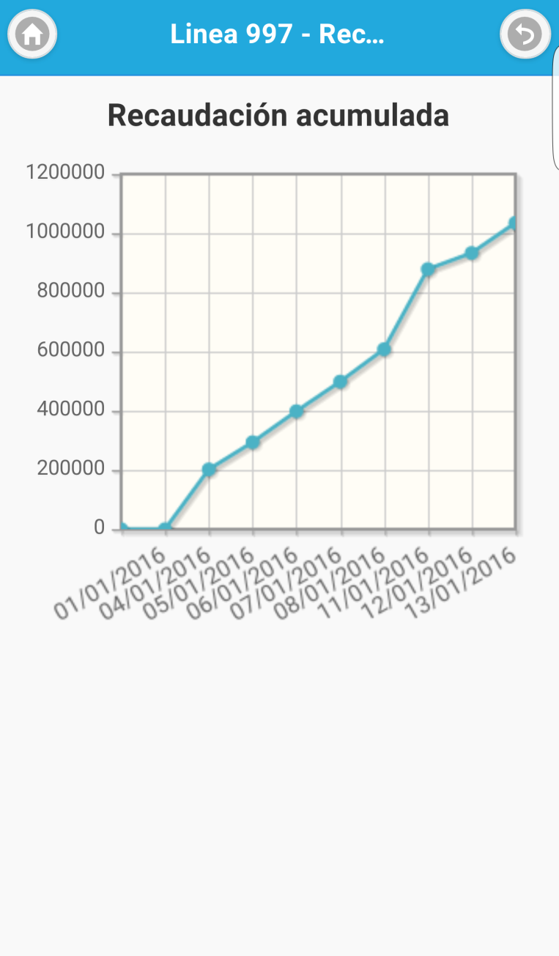
Ingresando a la opción de gráficos encontrará la recaudación acumulada desde el inicio del mes hasta la fecha seleccionada

Slide 21
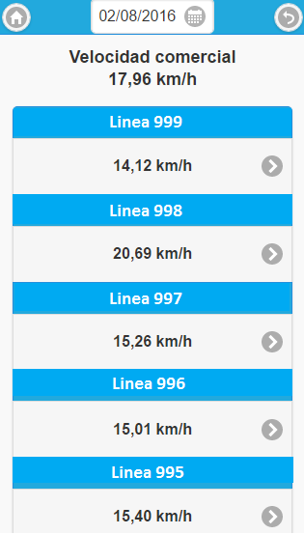
Al seleccionar la línea podrá observar la velocidad promedio por interno.
Ingresando en la opción Velocidad Comercial

Slide 22
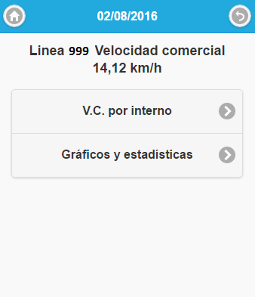
Al seleccionar la línea deseada la APP despliega el siguiente submenú

Slide 23
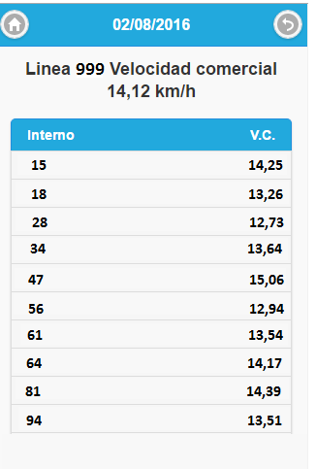
Ingresando en la primera opción podrá observar los datos por interno.

Slide 24
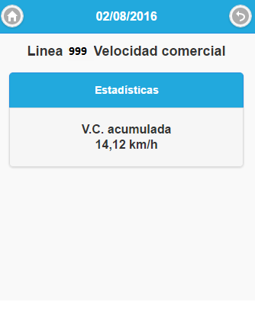
Ingresando en la segunda opción podrá observar las estadísticas de cada línea.

Slide 25
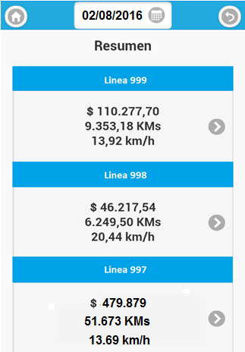
Al seleccionar la línea podrá observar la cantidad de kms y recaudación acumulada de cada interno.
Ingresando en la opción Resumen

Slide 26
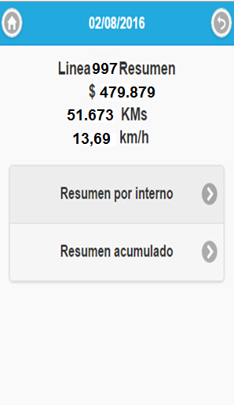
Al seleccionar la línea deseada la APP despliega el siguiente submenú

Slide 27
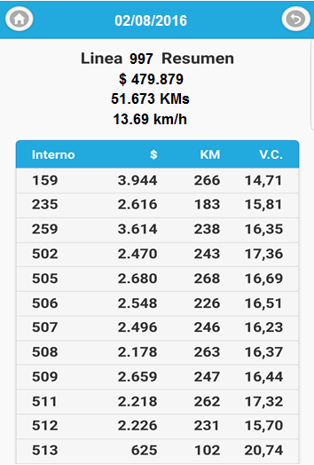
Ingresando en la primera opción podrá observar los datos del día según cada interno.

Slide 28
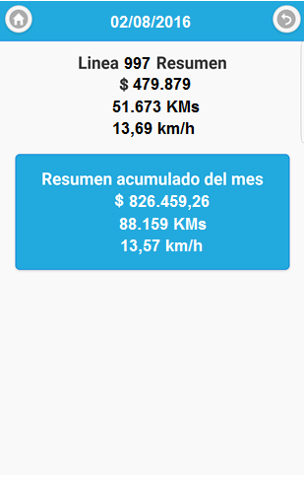
Al ingresar en la segunda opción observará el resumen con los datos del mes.

Slide 29
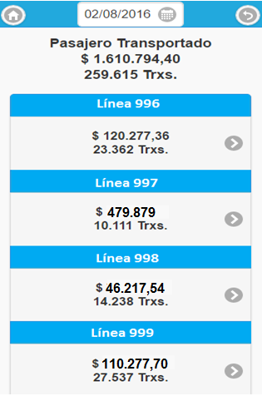
Al seleccionar la línea podrá acceder a la información detallada según interno y tarifas, como así también a diferentes gráficos y estadísticas.
En la pantalla se visualiza la cantidad de transacciones realizadas y su respectiva recaudación.
Ingresando en la opción Pasajero Transportado

Slide 30
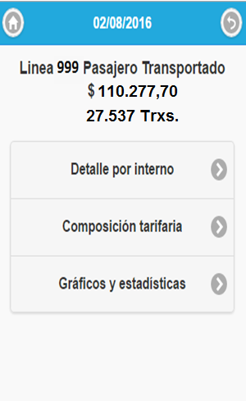
Al seleccionar la línea deseada la APP despliega el siguiente submenú.

Slide 31
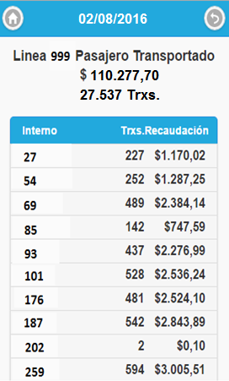
Al seleccionar la primera opción se observa la cantidad de transacciones y recaudación de cada interno

Slide 32
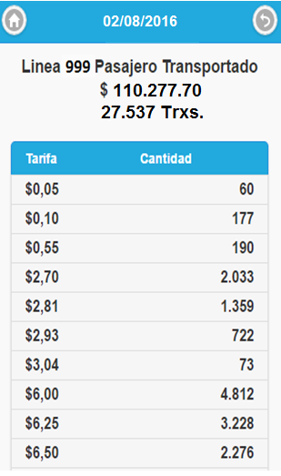
Al seleccionar la segunda opción podrá observar la cantidad de transacciones por tarifa.

Slide 33
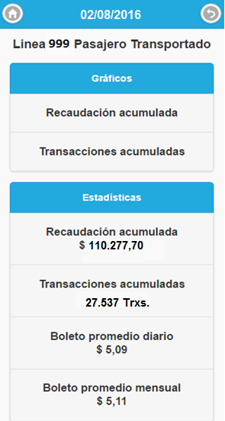
Al seleccionar la tercera opción se acede al siguiente submenú.
Además es posible observar diferentes estadísticas.

Slide 34
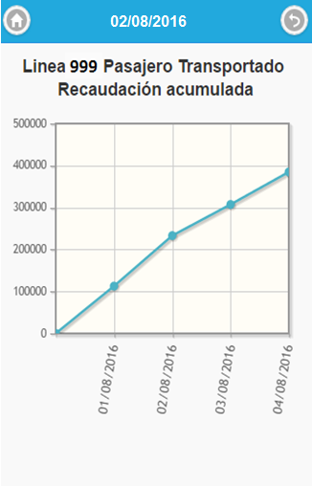
En la primera opción podrá observar un gráfico con la recaudación mensual acumulada de la línea.

Slide 35
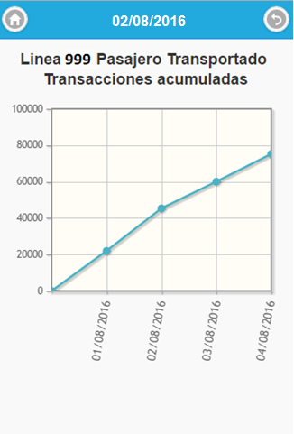
Al seleccionar la segunda opción se acede al gráfico de transacciones acumuladas durante el mes correspondiente.

Slide 36
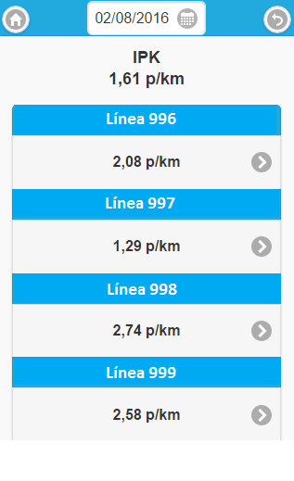
Al seleccionar la línea podrá observar el promedio de pasajeros transportados por kilómetro.
Ingresando en la opción IPK

Slide 37
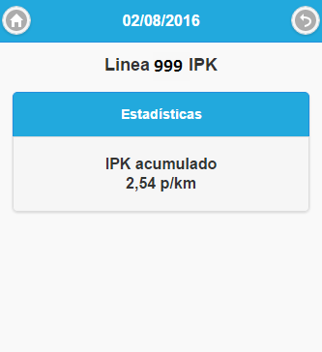
Al ingresar a cada línea se observa el IPK acumulado.

Slide 38
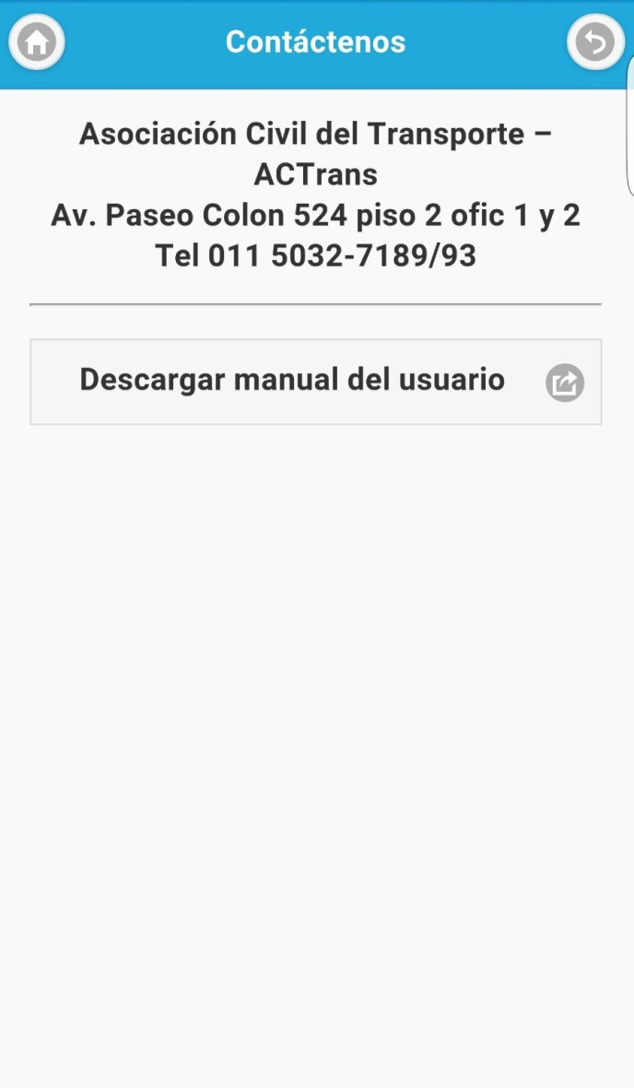
Ingresando a la opción Contáctenos podrán visualizar todos los datos de ACTrans
En esta pantalla podrán descargar el manual del usuario para la APP.

Slide 39

Aplicación Móvil ACTransito

Slide 40


La APP ACTransito es la primera aplicación destinada tanto al usuario de Transporte Público Automotor de Personas como a las Empresas de Transporte.
La aplicación se encontrará disponible para los distintos dispositivos móviles en sus respectivas tiendas de descargas y es totalmente gratuito.
Android
IOS
Windows

Slide 41

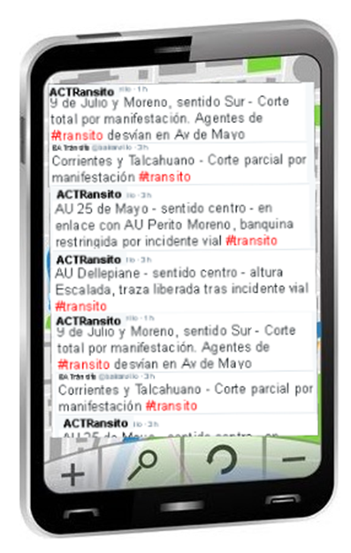

Al usuario de Transporte Automotor
Le permitirá observar en tiempo real y tener una referencia de cómo se encuentra la traza de la línea que va a utilizar.

Slide 42


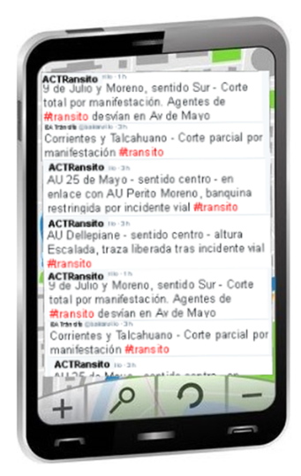
A la Empresa de Transporte
A la Empresa de Transporte
Le permitirá estar informada en tiempo real sobre el estado de su traza y poder tomar decisiones proactivas en función de los eventos que sucedan en los mismos, a través de las notificaciones recibidas por la aplicación (Por ejemplo inspector).

Slide 43
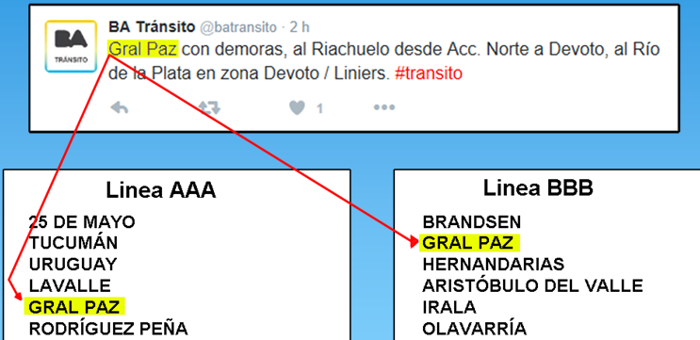
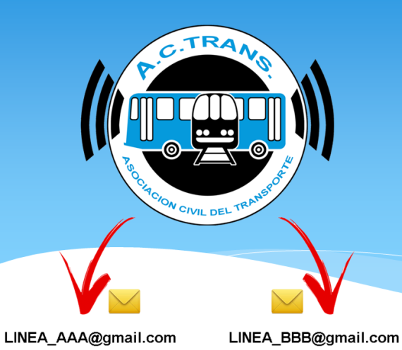
Cómo funciona
ACTransito compara las calles de los twits con el recorrido de las diferentes Lineas.
ACTransito envía un mail al Dpto. de trafico de cada Empresa, cada vez que detecte que sus líneas se ven afectadas en el recorrido.

Slide 44
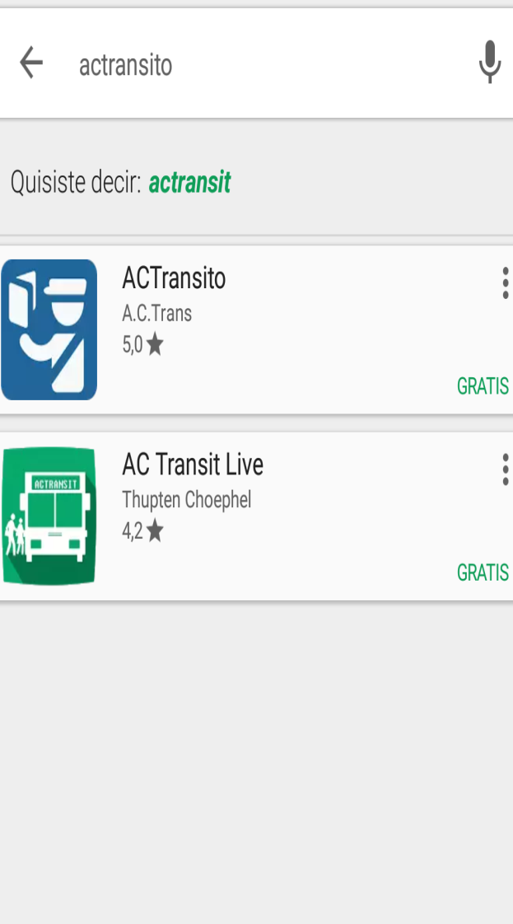
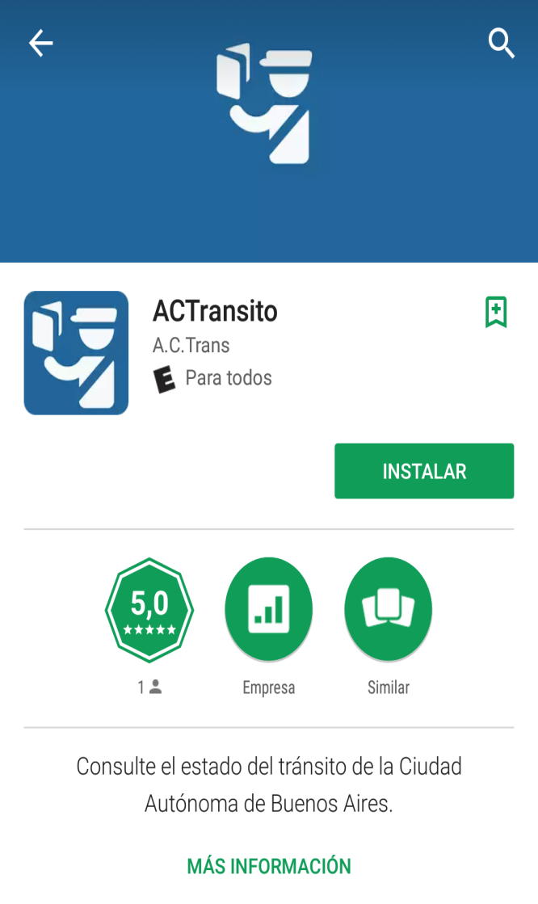
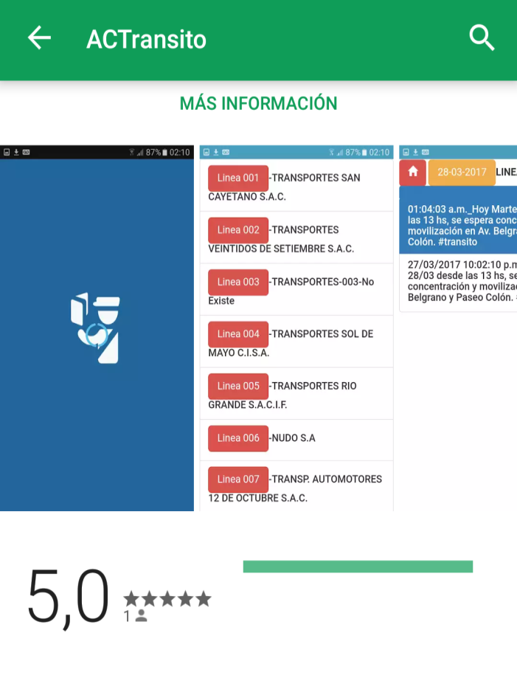
A modo de ejemplo se toma la tienda de Playstore para Android
Se realiza la búsqueda de la aplicación
ACTransito y se procede a su instalación.

Slide 45
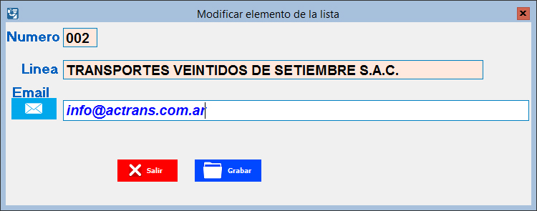
La Empresa de Transporte deberá informar a ACTrans la dirección de e-mail en la cual recibirán las notificaciones.

Slide 46
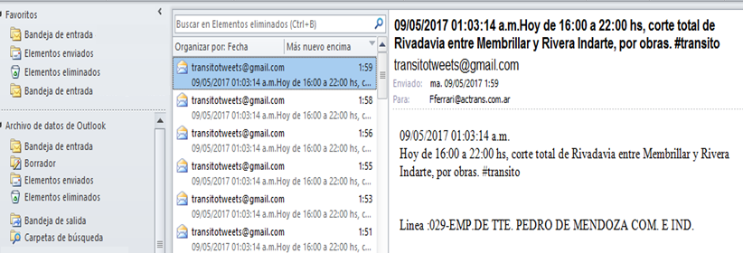
Ante cada inconveniente surgido en su traza, la Empresa de Transporte recibirá un mail con el aviso correspondiente.

Slide 47
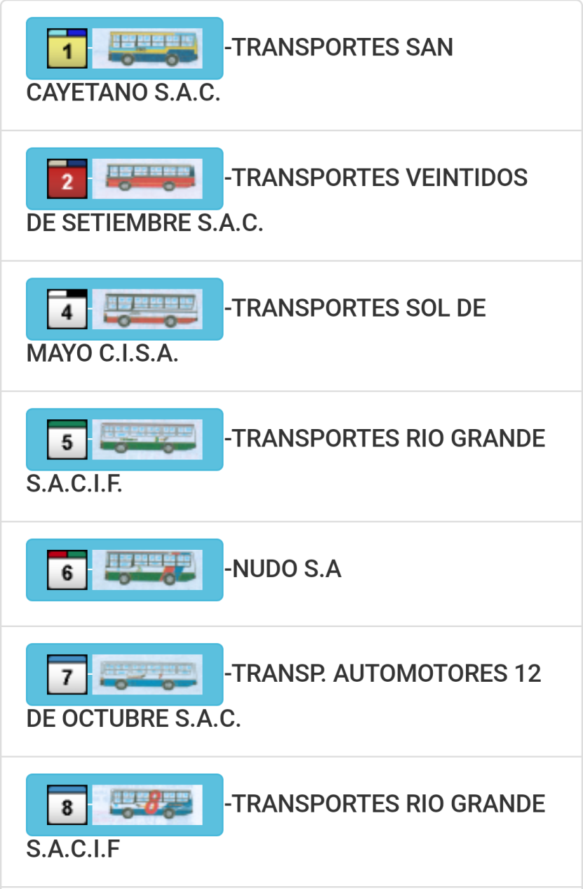
Menú Principal
Dentro de la aplicación, al seleccionar una línea podrá ver si existe alguna calle con inconvenientes dentro de su traza.

Slide 48
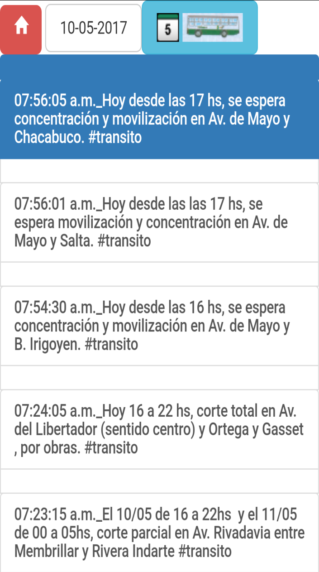
El icono de la casa (home) permite volver a la pantalla de menú inicial
Una vez seleccionada la línea a consultar se observarán las diferentes notificaciones del tránsito para esa línea en particular

Slide 49
ACTrack

Slide 50
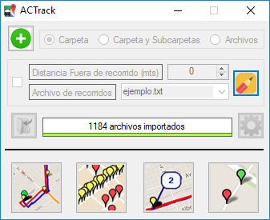
GPS APP – ACTrack
ACTrack es una nueva aplicación desarrollada por ACTrans para control del GPS en las Empresas de Transporte.
Asociación Civil del Transporte

Slide 51
GPS APP – ACTrack
1 - Seguimiento del GPS donde las ET puedan observar el recorrido realizado por cada turno/servicio con todos los puntos intermedios registrados por cada cambio de sección.
2- En esta sección pueden observar que cantidad de coches se desviaron del recorrido establecido para la ET.
3- En esta opción el usuario podrá observar los internos en movimiento y así detectar problemas de concentración de coches. (off line)
4- Inicio / Cierre de Servicio define el punto gps donde se comienza y finaliza el servicio especifico de cada interno.
Asociación Civil del Transporte

Slide 52
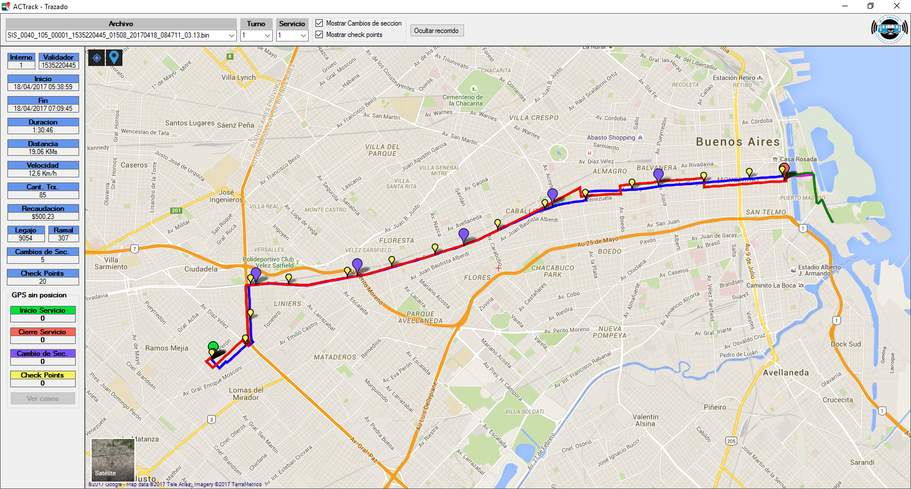
Asociación Civil del Transporte

Slide 53
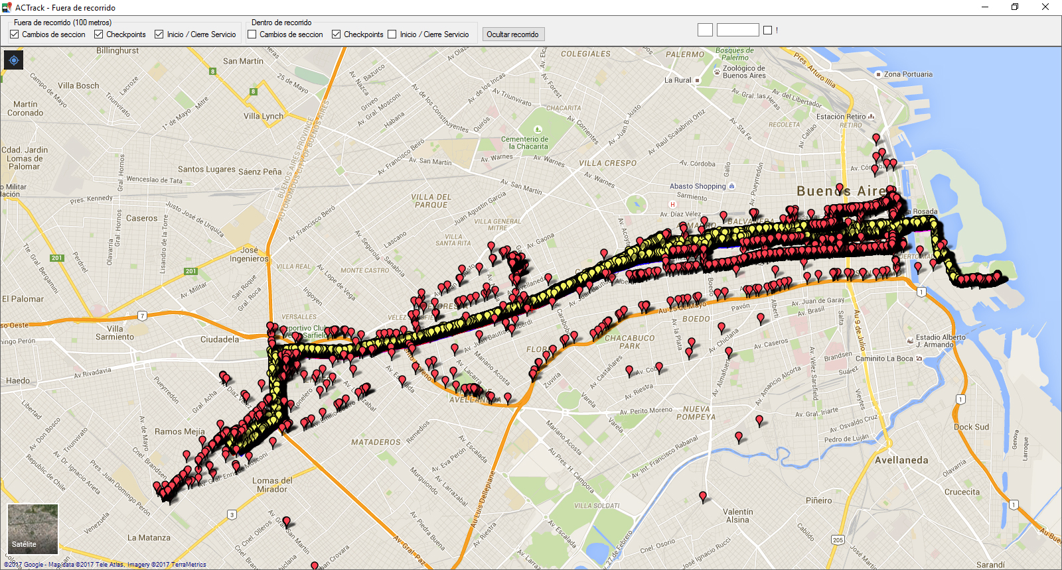
Asociación Civil del Transporte

Slide 54

Asociación Civil del Transporte

Slide 55

Asociación Civil del Transporte

Slide 56

Asociación Civil del Transporte

Slide 57

Asociación Civil del Transporte

Slide 58
Terminales móviles de inspección - TMI

Slide 59

Asociación Civil del Transporte
Presentación de las nuevas Terminales Móviles de Inspección
IPOS 396 multifunción - ACTrans

Slide 60

Asociación Civil del Transporte
Presentación de las nuevas Terminales Móviles de Inspección
CARACTERISTICAS:
Sistema Operativo: Linux 2.6
Memoria: Mobile DDR 2 GB
Pantalla: 3.5 pulgadas – color
Teclado alfa numérico
Impresora frontal
Lector sin contacto
Batería 30 mm Ion - Litio
GPRS
GPS
WiFi
Peso 500 g
Duración de la batería: 8 hs.-

Slide 61
Asociación Civil del Transporte
Presentación de las nuevas Terminales Móviles de Inspección
Impresora
Contactless – tarjeta SUBE
Pantalla color 3.5 pulgadas
Botón rojo: Encendido y apagado del equipo
Teclado alfa numerico
Botón rojo (Cancel): cancelar la trx
Botón verde (Enter): aceptar la trx

Slide 62



Asociación Civil del Transporte
Presentación de las nuevas Terminales Móviles de Inspección

Slide 63


Asociación Civil del Transporte
Presentación de las nuevas Terminales Móviles de Inspección

Slide 64

Asociación Civil del Transporte
Presentación de las nuevas Terminales Móviles de Inspección
SIN ATRIBUTO SOCIAL
CON ATRIBUTO SOCIAL

Slide 65
Asociación Civil del Transporte
Presentación de las nuevas Terminales Móviles de Inspección
ACTrans está trabajando en dos funcionalidades para las Terminales Móviles:
TCT (TERMINAL COBRO EN TIERRA)
TAS (TERMINAL ATRIBUTO SOCIAL – VALIDADOR DE ATRIBUTO DE
BOLETO ESTUDIANTIL)

Slide 66



Tren San Martin
Colectivo
Punto de gran
concentración
Tren Mitre
$

Slide 67
Terminal de cobro
en tierra
$

Slide 68


ACTrans Web - Como Contactarnos
Página WEB: Con contenidos útiles para agilizar la gestión de la información.
www.actrans.com.ar

Slide 69

Brindar a las ET un contacto especifico con el área correspondiente a su solicitud a través de:
E Mail Info@actrans.com.ar
Help desk telefónico para asociados
5032-7189/92
WhatsApp 11-3490-7279
Oficina: Paseo Colon 524 Piso 2 Of. 1y2. CABA - 1063

Slide 70
Muchas gracias
Asociación Civil del Transporte

